Slide 1
BOOTSTRAP

Slide 2
1.
FRAMEWORK

Slide 3
¿Qué es un framework?
Es un marco de trabajo. Se trata de un conjunto de herramientas y código, para trabajar de acuerdo con una metodología, utilizando determinados patrones.
La utilización de un framework en el desarrollo de una aplicación web implica un cierto coste inicial de aprendizaje, aunque a largo plazo es probable que facilite tanto el desarrollo como el mantenimiento.

Slide 4
2.
BOOTSTRAP

Slide 5
Bootstrap es un framework desarrollado y liberado por Twitter que tiene como objetivo facilitar el desarrollo web. Permite crear de forma sencilla webs de diseño adaptable, es decir, que se ajusten a cualquier dispositivo y tamaño de pantalla y siempre se vean igual de bien. Es Open Source o código abierto, por lo que lo podemos usar de forma gratuita y sin restricciones.

Slide 6
VENTAJAS
La más genérica, es que permite simplificar el proceso de maquetación, sirve de guía para aplicar las buenas prácticas y los diferentes estándares.
Es responsive, ¡te ahorras mucho trabajo!
¡Maquetar por columnas es fácil!
Se integra muy bien con las principales librerías Javascript.
Te permite enriquecer aún más los estilos de la web.

Slide 7
DESVENTAJAS
Adaptación, es más complicado personalizarlo.
Mucho CSS que no se usará.
Mucho uso de clases.
Añadir componentes.
Mantenimiento, si has hecho muchos cambios.

Slide 8
INSTALACIÓN

Slide 9
Instalación de forma manual
Para instalar Bootstrap de forma manual lo que tienes que hacer es descargar los archivos de Bootstrap desde su página web haciendo clic en Download dentro de Compiled CSS and JS
Mediante CDN, más sencillo.
Este método es más sencillo porque solo tenemos que llamar desde dentro de la etiqueta head del HTML a cada una de los archivos en la nube y por tanto no tienes que descargar nada.

Slide 10
COLORES.

Slide 11
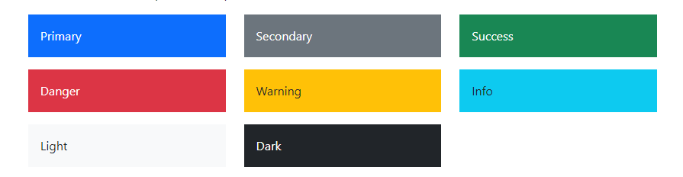
Bootstrap tiene una serie de clases preparadas para poder poner colores directamente a los textos, fondos y bordes. En caso de desear otros, hay que trabajarlos a mano.

Slide 12
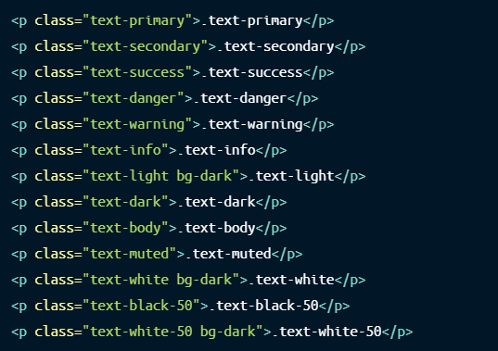
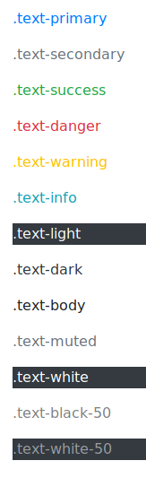
Colores para texto text- color

Slide 13
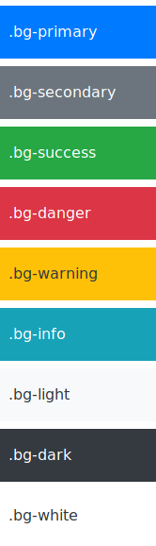
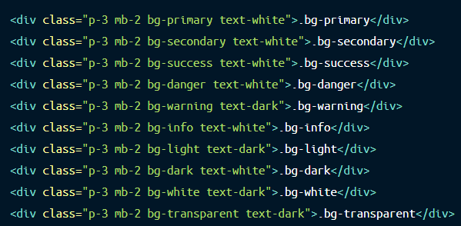
Colores para fondo bg- color

Slide 14
IMÁGENES

Slide 15

Las imágenes en Bootstrap se hacen responsivas con .img-fluid. Esto se aplica max-width: 100%;a height: auto; la imagen para que se escale con el elemento principal.
ESTILOS Y ALINEACIÓN DE IMÁGENES.

Slide 16
ÍCONOS

Slide 17
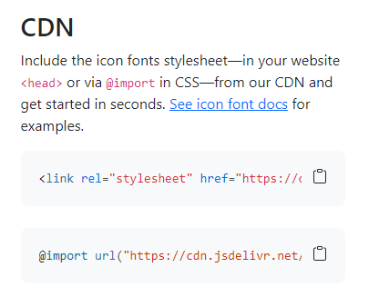
Biblioteca de iconos de código abierto, de alta calidad y gratuita.
Podemos incluirlos SVG o fuentes web, y trabajarlos con o sin Bootstrap en el proyecto.
Vinculamos mediante CDN o descargamos el archivo.
https://icons.getbootstrap.com/

Slide 18
CONTENEDORES.

Slide 19
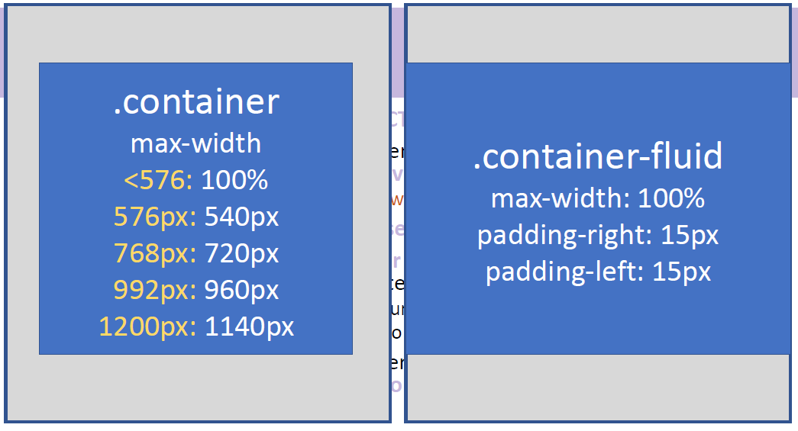
Los contenedores se utilizan para rellenar el contenido dentro de ellos y hay dos clases de contenedores disponibles.
Cuando le aplicas a un elemento HTML la clase container lo que ocurre es que a ese elemento se le aplica un ancho y un padding determinado y además se coloca en el centro de la página web.

Slide 20
GRILLAS.

Slide 21
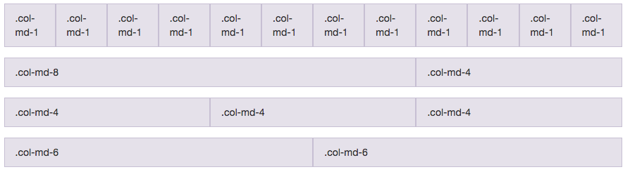
El sistema de grillas de Bootstrap utiliza una serie de contenedores, filas y columnas para diseñar y alinear el contenido. Está construido con flexbox y es totalmente responsivo.
Estas columnas se ubican siempre dentro de una fila (row ).
A su vez, se les asigna una clase col-dispositivo-x que indica que el elemento ocupará x columnas DE LAS 12 que tiene la cuadrícula. Por ejemplo, col-md-4 indica que el div ocupará 4 de las 12 columnas del row en dispositivos md o mayores.

Slide 22
Las columnas de la grilla se generan con clases para cinco tamaños
de dispositivos:
col-* → max-width: 576px (extra pequeño).
col-sm-* → min-width: 576px (pequeño).
col-md-* → min-width: 768px (medio).
col-lg-* → min-width: 992px (grande).
col-xl-* → min-width: 1200px (extra grande).
Un elemento puede ocupar una distinta cantidad del columnas en
cada tamaño de dispositivo de acuerdo a las clases aplicadas
<div class=“col-6 col-sm-4 col-md-8 col-lg-2 col-xl-5”>
Como los estilos se van a aplicar desde la medida en píxeles hacia arriba, tienes que tener en cuenta que si aplicas un ancho a una columna para los dispositivos sm, también se van aplicar en los md y en los lg.
https://getbootstrap.com/docs/5.2/layout/breakpoints/

Slide 23
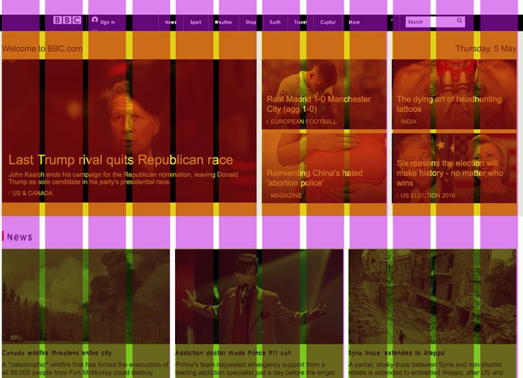

Slide 24
Utilities. Background, borders, opacity, shadows, sizing, spacing, text, vertical align, visibility.

Slide 25
Fondos: https://getbootstrap.com/docs/5.2/utilities/background/ Bordes: https://getbootstrap.com/docs/5.2/utilities/borders/
Opacidad: https://getbootstrap.com/docs/5.2/utilities/opacity/
Sombra: https://getbootstrap.com/docs/5.2/utilities/opacity/
Alto y ancho: https://getbootstrap.com/docs/5.2/utilities/sizing/
Margin y padding: https://getbootstrap.com/docs/5.2/utilities/spacing/
Texto: https://getbootstrap.com/docs/5.2/utilities/text/
Alineación vertical: https://getbootstrap.com/docs/5.2/utilities/vertical-align/
Display: https://getbootstrap.com/docs/5.2/utilities/display/

